Slide 1

İşlemcinin
İç Yapısı
DR.CENGİZ GÜNGÖR

Slide 2
Ön bilgi
Intel, AMD tamam da MIPS de ne ola ki?
  MIPS aslında RISC işlemci mimarisinin temelidir.
  O zaman RISC ne ola ki?
RISC: İndirgenmiş komut kümesi yapısı demektir.
Yani daha az kodla, daha az enerji tüketen, basit, ölçeklenebilir ve açık kaynaklı bir mimari geliştirme çabasıdır.

Slide 3
İşlemci Komutu
İşlemciler öyle karışık işler yapmazlar.
- A ile B’yi topla C’ye yaz.
- Eğer C>0 ise Çıkışa git.
Karışık işler üst seviye programlara bırakılır.
- Nesneler ve yönetimi
- Web sayfası dizaynı vs.
Peki bu basit komutlar ne kadar süre içinde yapılmalı? Temel sorun budur.

Slide 4

Saat Sinyali Seçimi:
Tek Vuruş (Single Cycle)
Saat sinyalini vuruşunu (timer ticks) uzun tutup, örneğin 1 veya 2 nanosaniye,
işleri o sürede bitirme çabasıdır.
Örneğin bir berberde, tek çalışan varsa sizin bütün isteklerinizi o yapar, sizle ilgilenir.
Bu haliyle işlem 20 dakika sürsün…
  İşlemcinin kullandığı 2 nanosaniye budur.

Slide 5

Çok Çekirdek Tek Vuruş (Multicore-Single Cycle)
4 dükkan olsa, müşteri için sıra bekleme azalır, randevuluysa o bile değişmez, servis süresi aynı kalır. Gene 20 dakika servis alacağım.
Öyle ya 4 dükkan olsa müşteri için bir şey değişmez ki.
Şu saat sinyalini hızlandırmak lazım.

Slide 6
İşlemci Komut Aşamaları
İşlemci komutları uzmanlık gerektiren 5 temel aşamalıdır:
  Komut getirme,
  Komutun ne olduğunu anlama, hazırlıklar yapma, değişken değerlerini okuma
  Hesaplama
  Varsa bellek işlemlerini yapma (gerekli olmayabilir)
  Varsa hesaplana/alınan değeri yerine yazma (gerekli olmayabilir)
Yukarıdaki her aşama gerekli oldukça alt aşamalara bölünebilir.
Tüm bu aşamaların ayrı uzmanlarca yapıldığını düşünün. Herkes kendi işine odakla-nacak. Ve biz tek bir saat sinyali değil, her aşamada ayrı saat sinyali kullanacağız.

Slide 7

Tek Çekirdekte Saat Hızlandırma:
İş Hattı (Pipeline) Yaklaşımı
Her operasyon için ayrı uzman olsa, ki bazı bayan kuaförleri öyle.
Müşteri sandalye sandalye gezer, aldığı servis belki 22 dakika sürer.
Ama dikkat ederseniz her koltuk
doludur.
Peki sakal işim yoksa?
Haa, o zaman o koltukta oturur,
beklerim ama servis almam.

Slide 8

İş Hattı (Pipeline) Optimizasyonu
Uzmanları arttırsam, 8 sandalye olsa? En uzun süren koltuk 3 dakika sürse. Otur kalk toplam servis sürem 24 dakika olsa. Emin olun o kuaför daha çok tercih edilir….
Sandalye nasıl arttırılır, mesela:
Sakal en uzun beklenilen diyelim,
yüz sabunlama yapan, kesen,
düzelten başka kişiler olabilir.
Bir de bunlar tek çekirdekte!

Slide 9

İş Hattı (Pipeline) Optimizasyonu
Müşterinin servis süresini çok arttırmayacak bir çözüm olmalı. 20 dakika yerine çok daha iyi servisi 24 dakikada almak güzel.
Tam karşıda oturan bir amca her 3 dakikada, bir müşterinin dükkandan çıktığı, yenisinin girdiğini görür.
İyi reklam...
Dükkan için mükemmel bir durum. 20/3 = 6,7 kat hız

Slide 10
Sık Sorulan Sorulara Cevaplar
İşlem süresi (latency) artar mı? 20 idi, 24 oldu, arttı ama az arttı, değişmedi bile denilebilir. Bu süre işlemciyi hiç ilgilendirmiyor. (Aşağıdaki hesaplarda hiç geçmez mesela)
Birim zamandaki iş (throughput) artar mı? Mesela her bir saatte 3 müşteri dükkandan çıkıyordu, şimdi 20 müşteri çıkıyor. Arttı tabi.
Saat sinyali ne oldu? 20 dakika idi, 3 dakika oldu.
Hızlandık mı? Elbette 20 dakika / 3 dakika = 6,7 kat hız var.

Slide 11
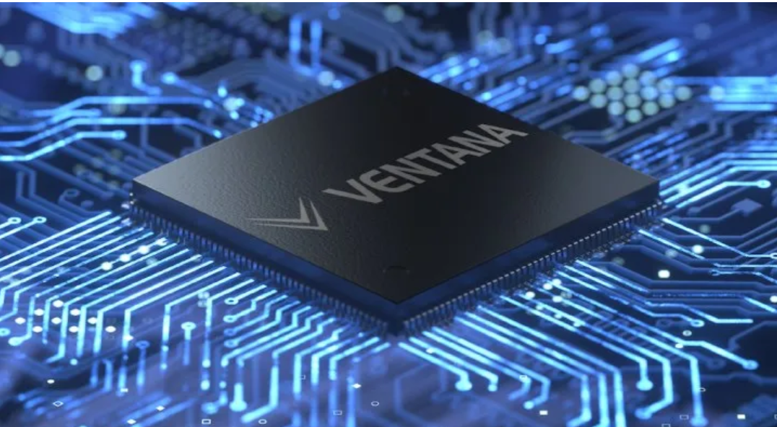
Intel, AMD, Apple peki ya RISCV?
Ventana Micro Systems Aralık 2022’de yüksek performanslı RISC-V işlemcilerden oluşan Veyron ailesini duyurdu. Veyron V1, ailenin ilk üyesi ve bugün mevcut olan en yüksek performanslı RISC-V
işlemcisi olarak ifade ediliyor.
Veyron V1 sunucu tarafına
yönelik bir işlemci iken
AMD EPYC ve Intel Xeon
işlemcilerini rakip olarak alıyor.
Apple de RISC’e sıcak bakıyor,
geri kalmaya niyeti yok.

Slide 12
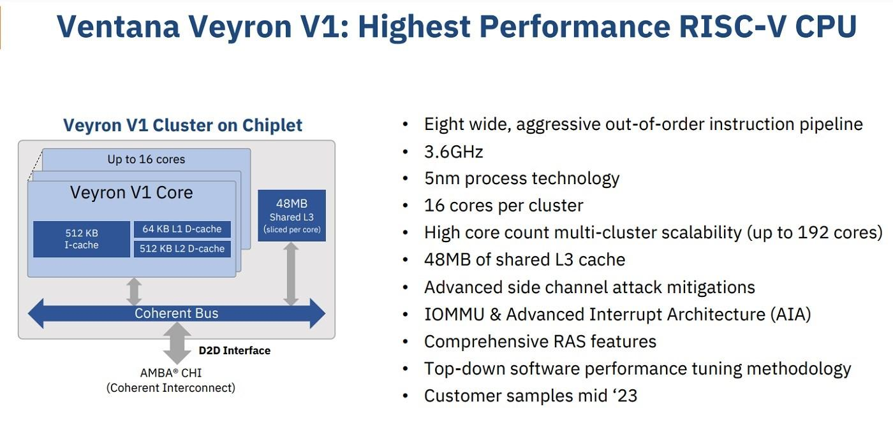

Slide 13
Niye RISC?
Tasarımının basitliği hız demek, enerji tasarrufu, az kafa ağrısı demek.
Açık kaynaklı oluşu, herkese lisanssız tasarım imkanı verir.
FPGA kartlarda 130 nanometre çalışma imkanınız vardır. Hız 100-500 MHz.
Çipi ürettirip, 2GHz çalıştırmanız gayet de mümkündür.
Makine dili komutlarını siz dizayn edersiniz, ekran kartı, yapay zeka modülü içinde olan bir işlemci yapmak gibi.

